Slide 1
気候変動及び緩和策の影響評価における世界農業経済モデルの
応答特性の分析
2026/9/25
B4 和﨑敦貴

Slide 2
背景
気候変動の農業への影響
一般的な作物の収量は気温上昇に伴って向上するが、最適温度で最大値に達し、その温度以上の気温上昇は収量を低下させる。(Hatfield & Prueger, 2015)
一般的な作物について、温暖化により高緯度の寒冷な地域では収量の増加が起こるとされているが、低緯度地域では収量の低下が見込まれている。
収量は、二酸化炭素の施肥効果や地表オゾンによる植物への損傷によっても変化する。
→収量変化は農業経済に影響を与える
例：生産量、消費者価格の変化(Müller & Robertson, 2014)
Notes:
温暖化は生物多様性の喪失や自然災害などの環境変化を引き起こす(Parmesan et al., 2022; Seneviratne et al., 2021)だけでなく、経済にも影響を与えている(O’Neill et al., 2022)。農業部門への経済影響の大小は地域差があり、収量変化の大小と密接に関係している。
一般に、ある作物の収量は気温上昇に従って向上するが、最適温度で最大値に達し、その温度以上の気温上昇は収量に負の影響を与えることが知られている(Hatfield & Prueger, 2015)。この最適温度と地域の気温との大小関係によって、温暖化による収量変化に地域差が生まれる。例えば、高緯度の寒冷な地域では、温暖化によって気温が最適温度に近づき、収量の増加が起こるとされているが、一方で、低緯度地域では過度な気温上昇による収量の低下が見込まれている。これらの地域差を伴う収量変化は、結果として生産量や消費者価格に地域差を生んでいる(Müller & Robertson, 2014)。
また、収量の変化は温暖化以外によっても引き起こされる。例えば、特定の作物種では二酸化炭素濃度が高まると、収量が向上する（施肥効果）ことが知られている(Ainsworth & Long, 2021)。また、地表オゾン濃度が高まると、その場所の収量は低下する。これは、植物に吸収されたオゾンが内部で組織を酸化し、生育を妨げることによる(Xia et al., 2026)。

Slide 3
背景
緩和策の農業への影響
エネルギー用作物の需要や植林の需要が、農地との土地利用競合を引き起こす。
温室効果ガス排出量への課税は、生産コストの増加をもたらすと推計されている。
→食料価格が上昇しうる。(Fujimori et al., 2022; Popp et al., 2017)
Notes:
これらの農業経済影響は食糧安全保障の観点でも非常に重要であり、様々な研究がされてきました。
温暖化を含む気候変動の抑制を目的とする気候変動緩和策も、温暖化それ自体と同様に農業に大きく影響する(Fujimori et al., 2022; Popp et al., 2017)。緩和策の実施に伴い、エネルギー用作物の需要や植林の需要が、食用作物栽培地との土地利用競合を引き起こし、地代が高騰することが影響の一つとして挙げられる。また、農業由来の温室効果ガス排出量は人為起源の総排出量の10%から20%程度を占めると報告されており(Popp et al., 2017)、温室効果ガス排出量への課税は、生産コストの増加をもたらすと推計されている(Fujimori et al., 2022)。

Slide 4
背景
農業経済モデルによる評価
農業経済モデル・統合評価モデル
自然条件と社会条件などを入力とする。
投入集約化、土地利用、貿易、需要などを出力する。(Stehfest et al., 2019; von Lampe et al., 2014)
AgMIP
農業経済への影響を複数のモデルで推計する取り組み。
共通社会経済経路（SSP）や代表的濃度経路（RCP）などを用いた共通のシナリオを使用。
(Nelson, Van Der Mensbrugghe, et al., 2014)
Notes:
モデルの推計結果を解釈し、より信頼できるものにすることは、政策設計や緩和策などの意思決定をする上で非常に重要であると言える(von Lampe et al., (2014)
以上で述べた温暖化や緩和策などを複合的に扱うことは、将来の農業経済を推計するにあたり不可欠である。そこで、農業経済モデルや統合評価モデルが用いられている。これらのモデルは、温暖化や緩和策などを平均気温や降水量などの自然条件、人口や消費選好などの社会条件を用いて表現したシナリオに応じて、投入集約化、土地利用、貿易、需要といった指標を集計する。これを分析することで、それぞれの要因が将来の農業経済に及ぼす影響について評価されてきた(Stehfest et al., 2019; von Lampe et al., 2014)。
モデルの推計結果を解釈し、より信頼できるものにすることは、政策設計や緩和策などの意思決定をする上で非常に重要であると言える(von Lampe et al., 2014)。代表的な取り組みとして、AgMIP（Agricultural Model Intercomparison and Improvement Project）がある。この取り組みでは、共通社会経済経路（SSP）や代表的濃度経路（RCP）などを用いた共通のシナリオを用意し、推計している(Nelson, Van Der Mensbrugghe, et al., 2014)。

Slide 5
既往研究
気候変動及び緩和策は農業経済に影響を及ぼす。
全体として、緩和策による影響のほうが気候変動そのものの影響よりも程度が大きいことが確認されている。(van Meijl et al., 2018; Hasegawa et al., 2018)
推計結果を作用する要素
入力条件（SSP、RCP）
モデルの選択
→モデルの選択は推計に大きく影響
→モデルの応答特性を理解することは非常に重要
Notes:
その結果、生産量や消費者価格をはじめとする農業部門の主要な経済指標について、気候変動そのものよりも緩和策の方が影響力が大きいことが明らかになった。例えば、van Meijl et al. (2018)は生産量について、気候変動影響（SSP2-6.0）のみの場合と、気候変動（SSP2-2.6）と緩和策を総合する場合を比較した。その結果、緩和策も気候変動も想定しないシナリオと比較して、前者では約2.6%の減少だったのに対し、後者では約7.1%の減少が推計された。
生産量や消費者価格をはじめとする農業部門の主要な経済指標について、気候変動そのものよりも緩和策の方が影響力が大きいことが明らかになった。例えば、van Meijl et al. (2018)は生産量について、気候変動影響（SSP2-6.0）のみの場合と、気候変動（SSP2-2.6）と緩和策を総合する場合を比較した。その結果、緩和策も気候変動も想定しないシナリオと比較して、前者では約2.6%の減少だったのに対し、後者では約7.1%の減少が推計された。Van Meijl et al. (2018)Hasegawa et al. (2018)（von Lampe et al., 2014）代表的なモデルとして、AIM-Hub、ENVISAGE、MAGNETなどの一般均衡モデル、GLOBIOM、IMPACT、GCAMなどの部分均衡モデルが挙げられる。Xia et al. (2026)（Xia et al., 2026）中でも、国立環境研究所を中心に開発されたAIM（Asia-Pacific Integrated Model：アジア太平洋統合評価モデル）は、AgMIPに参加する主要なモデル群の一つである。von Lampe et al. (2014)（von Lampe et al., 2014）このうち、近年新たに開発されたAIM-Alphaは、需要側で166か国、生産側で国と国内河川流域の組合せによる400の生産単位を対象とし、23の農産物について2015年から2100年までの供給・需要・価格・貿易・土地配分を均衡させるTotake et al. (n.d.)部分均衡モデルである。（Totake et al., 2026）

Slide 6
目的
全世界を対象に、気候変動と緩和策などが農業経済に与える影響を農業経済モデルAIM-ALPHAで推計・評価し、他モデルとの比較を通じてモデルの応答特性を明らかにする。
応答特性を踏まえて影響の解釈を提示し、持続可能な緩和策等の政策設計や意思決定に役立てる。
Notes:
モデルの応答特性をもとに推計結果を分析し、気候変動や緩和策の農業への影響を推計した結果を解釈することは、農業部門の持続可能な政策設計や意思決定において重要な役割を果たす。
本研究では、全世界を対象に、気候変動と緩和策などが農業経済にもたらす影響を農業経済モデルAIM-ALPHAで推計・評価し、他モデルとの比較を通じてモデルの応答特性を明らかにする。そして、応答特性を踏まえて影響の解釈を提示し、持続可能な緩和策等の政策設計や意思決定に役立てる。
ALPHAについては手法で説明します。

Slide 7
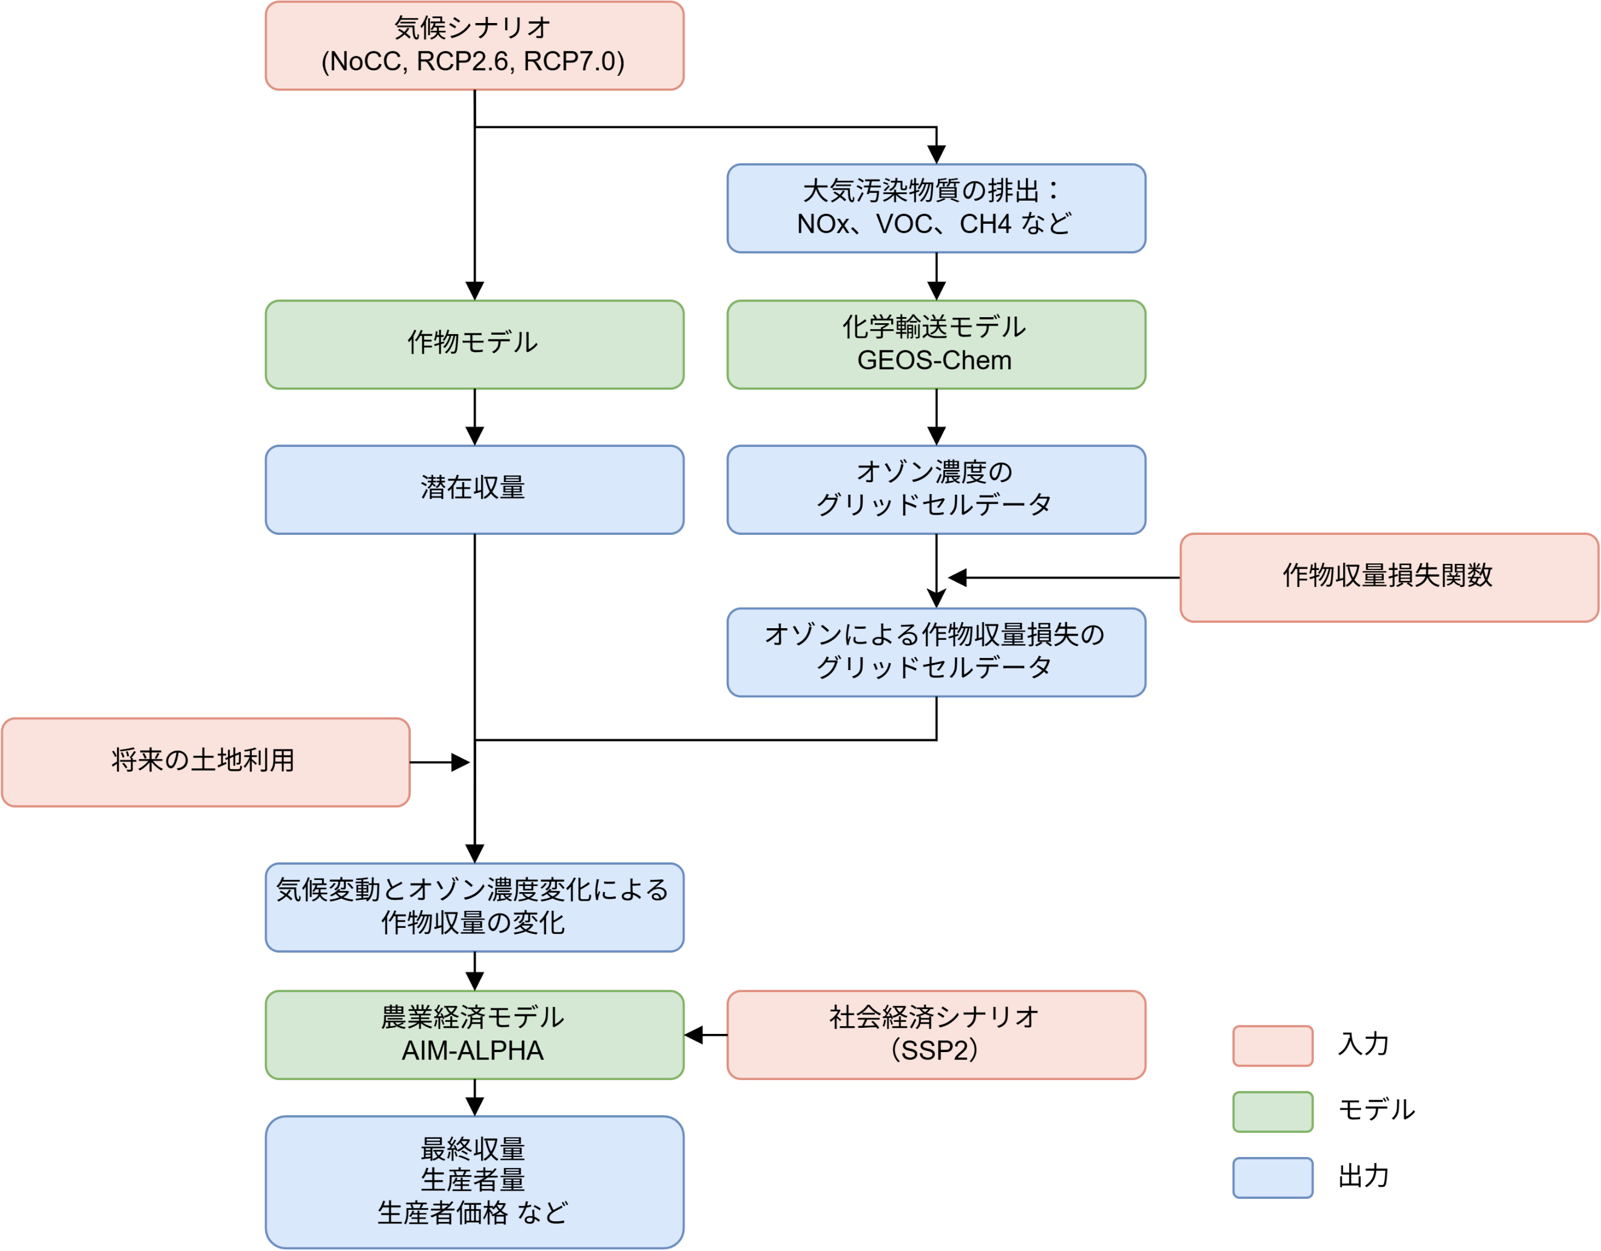
手法
概要
計算期間
2015年 ~ 2050年
対象範囲
需要側：166の国
供給側：400の生産ユニット（AIM-ALPHA）
対象商品
13種の一次作物、6種の畜産物、4種の加工品（AIM-ALPHA）
図1 研究の概要フロー図
Notes:
本研究の解析手順のフローチャートを図1に示す。
前提として、今回は気候変動、地表オゾン濃度の変化、緩和策を扱い、背景で紹介した施肥効果については対象としていない。
まず、気候シナリオを入力として、作物モデルが潜在収量を推計する。このとき、地表オゾン濃度の変化は扱われておらず、地表オゾン濃度変化による収量変化が反映されない。そこで、応用一般均衡モデルであるAIM-Hubを用いて大気汚染物質の排出量を推計し、それを大気化学輸送モデルであるGEOS-Chemに入力し、排出量から地表オゾン濃度のグリッドデータを推計する。このデータと作物収量損失関数を用いて地表オゾンによる作物収量損失のグリッドデータを算出する。続いて、潜在収量と地表オゾンによる収量損失を、将来の土地利用データを用いて集約し、気候変動と地表オゾン濃度変化による作物収量の変化を得る。最後に、この収量変化と社会経済シナリオを農業経済モデルであるAIM-ALPHAに入力し、最終収量、生産量、生産者価格などを推計する。計算期間は2015年から2050年までとする。

Slide 8
手法
AIM-ALPHA
概要
農業市場と土地利用を対象とした逐次動学部分均衡モデル
国及び流域レベルで（空間解像度が高い）需給と土地利用を集計する点に特徴がある。
詳細
対象範囲
需要側として166の国、供給側として400の生産ユニットを扱う。食料生産は13種の一次作物、6種の畜産物、4種の加工品に分類される。
指標
外生収量の変化が作付面積、生産量、生産者及び消費者価格、貿易、消費量などの指標の変化として伝播する
扱う緩和策
炭素価格、植林、バイオエネルギー需要
Notes:
外生
人口・GDP（SSP2）、外生収量（技術進歩＋気候・オゾンの影響）、炭素価格・バイオエネルギー生産量（AIM-Hubから）、関税・マージン、保護区・農業適地面積
内生
需要、生産量、生産者価格・消費者価格・世界価格、輸出入量、土地利用面積、地代、GHG排出量
国境とFAOによる230の主要流域区分によって定義される。
「外生収量の変化 → 面積 → 生産量 → 価格 → 需要」という順番は、変化が伝わる因果の説明としては使えます。ただし、計算上の順序ではありません。質疑では、次のように区別して答えることを勧めます。
計算の仕組み：「1年ごとに、価格と数量を同時に解く均衡計算です」
結果の解釈：「外生収量の低下で供給が減り、需給が釣り合う点が価格の高い方へ移った結果、生産量の減少と価格の上昇が同時に生じました」
１需要
家計消費が所得・価格・人口に応じてきまる
２生産
生産量＝作付面積×収量
※投入を増やして収量を上げる仕組みはありません。
３土地利用
地代の相対的な高さに応じて土地が用途間に配分
４貿易
国内価格と輸入価格・輸出価格の位置関係で、輸入・輸出・無貿易のどれになるかが決まります。
収量変化への応答
①外生収量が変わる（スライド10）
②生産単位ごとの単位面積あたり費用（地代/収量）が変わり、生産単位間の有利・不利が変わる
③土地配分（作付面積）が変わる。収量が上がった地域・作物に面積が移る→生産量に影響
④国内供給量が変わり、国内価格・貿易が調整される
⑤価格の変化に応じて需要が変わり、需要＝供給＋輸入−輸出で釣り合う（スライド11・12）
緩和策
①炭素価格→消費者価格上昇→需要減→生産減
②植林→森林が拡大し、農地と競合
③バイオエネルギー→食料作物と農地を競合

Slide 9
手法
シナリオ
表1 本研究で使用するシナリオ
シナリオ名 | 緩和策条件 | 気候条件
Baseline | BaU | NoCC
RCP26 | BaU | RCP2.6
RCP70 | BaU | RCP7.0
RCP26_MITI | 500C | RCP2.6
緩和策条件
BaU…緩和策を実施しない
500C…2018年以降の累積CO₂排出量を500 GtCO₂に制限
気候条件
NoCC…現在の気候が変化しないと仮定
RCP2.6/RCP7.0…2100年の放射強制力が2.6 W/m²、7.0 W/m²となる水準
Notes:
500Cの下ではRCP7.0の気候は実現しないため、500CにはRCP2.6を、BaUにはRCP2.6及びRCP7.0を対応させる。
気候変動RCP7.0の影響
緩和策500Cの下でRCP2.6の気候変動が起きた影響（個別分解）

Slide 10
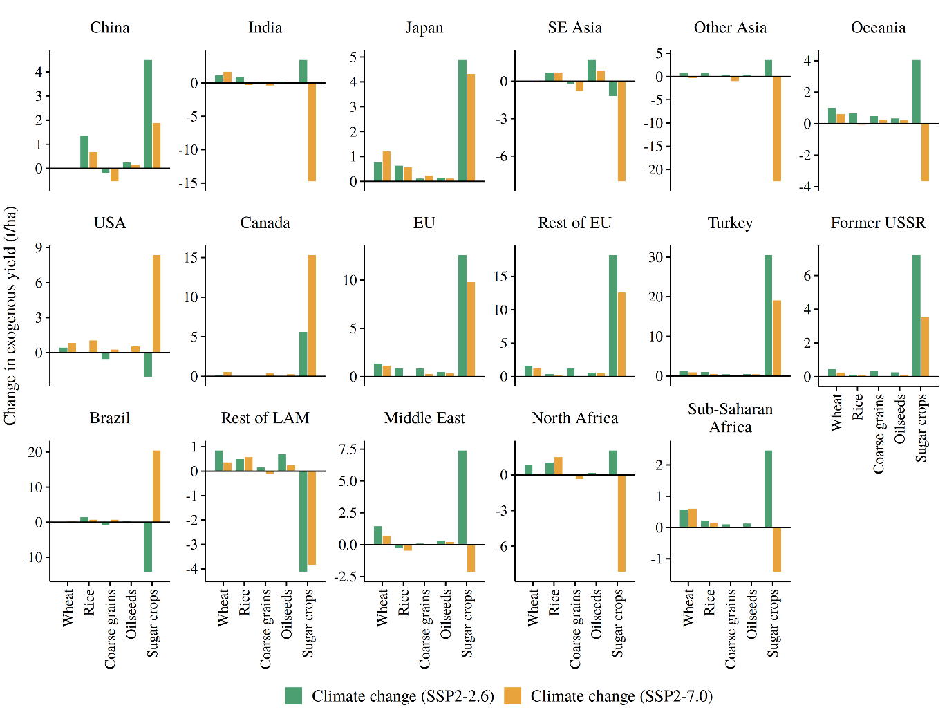
現在までの進捗
外生収量の変化
地域間比較
変化の符号と大きさが地域によって異なる
→減少する地域は低緯度に、増加する地域は中高緯度に偏る傾向がある。
図2 2050年における地域別・作物別の外生収量の変化(Baseline比)
Notes:
AIM-ALPHAを用いて表1に示した4シナリオ（Baseline、RCP26、RCP70、RCP26_MITI）を実行した。
図5.1は、2050年における外生収量のBaselineからの変化を、RCP2.6とRCP7.0の2つの気候条件について地域別・作物別に示したものであり、同一の作物でも変化の符号と大きさが地域によって異なることを表している。対象はAgMIPの地域区分に基づく17地域及び小麦、米、粗粒穀物、油糧種子、甘味資源作物の代表的な5作物とした。
外生収量は土地利用変化や生産の調整を経ない気候条件の直接的な影響を表すため、この図では緩和策の影響を示していない。
外生収量が減少する地域の数は、いずれの作物でもRCP7.0のほうがRCP2.6より多く、小麦では0地域から2地域、油糧種子では1地域から2地域、米では2地域から4地域、甘味資源作物では4地域から8地域、粗粒穀物では6地域から9地域に増える。減少する地域は低緯度に、増加する地域は中高緯度に偏る傾向がある。
外生収量
YEXO "Exogenous crop yield dm t/ha, fm t/ha"
fm t/ha（生重量）
wht, RIC, CGR, OSD, SGC
17地域
図5.1／スライド11
RIC "Rice (paddy equivalent)"
WHT "Wheat"
CGR "Other cereal grains"
OSD "Oilseeds (raw equivalent)"
SGC "Sugar crops (raw equivalent)"
現在の "Coarse grains"／「粗粒穀物」のままで正しいです。AgMIPの標準的な呼称は coarse grains であり、AgMIP.set の "Other cereal grains" は同じ区分（小麦と米を除く穀類）を別の言い方で説明したものです。

Slide 11
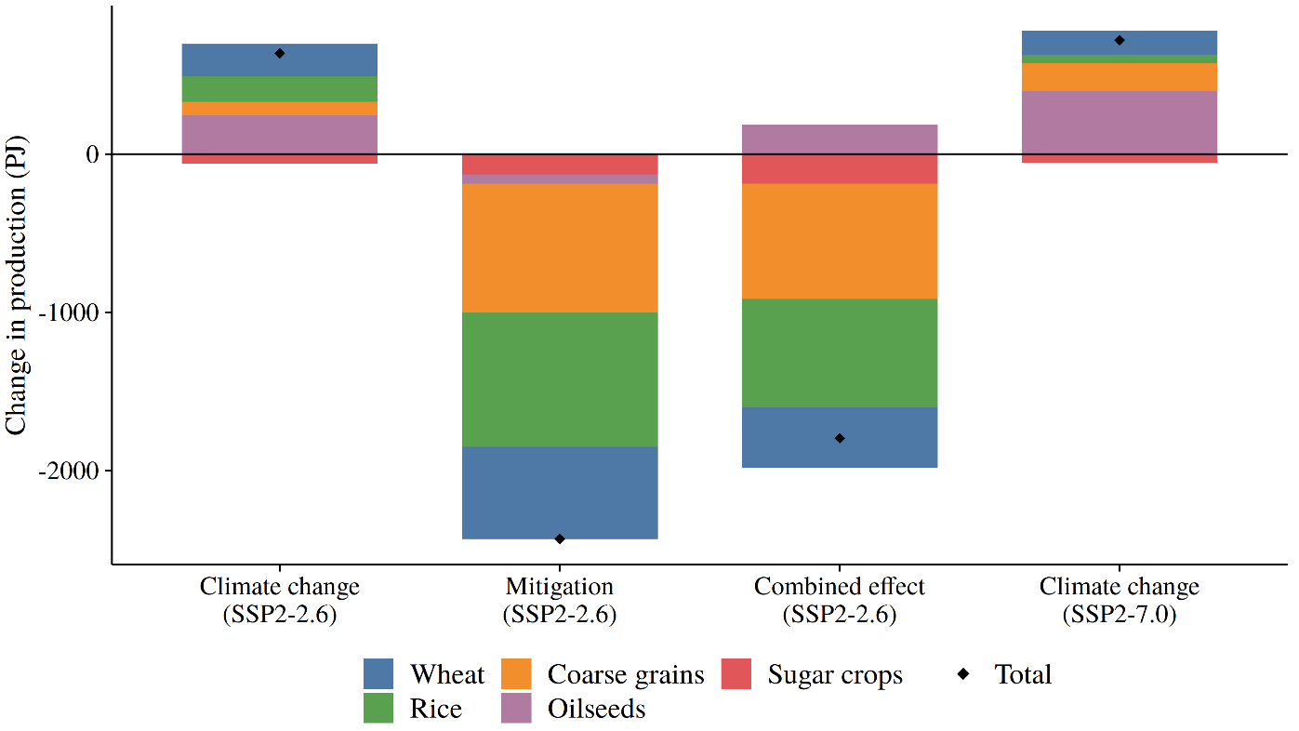
現在までの進捗
生産量の変化
緩和策は5作物すべてで生産量を減少させる。RCP2.6の気候変動は、甘味資源作物で減少をもたらす一方、他の4作物では増加となる。
図3 2050年における世界合計の作物別生産量の変化（Baseline比）
各棒は5作物の積み上げであり、図中の黒い菱形（◆）がその合計を表している。
Notes:
図5.2は、2050年における世界合計の作物別生産量の変化をカロリーベースで示したものである。緩和策は5作物すべてで生産量を減少させ、減少幅は米で849 PJ、粗粒穀物で815 PJ、小麦で583 PJ、甘味資源作物で128 PJ、油糧種子で59 PJである。RCP2.6の気候変動は、甘味資源作物で60 PJの減少をもたらす一方、他の4作物では、油糧種子で244 PJ、小麦で206 PJ、米で161 PJ、粗粒穀物で87 PJの増加となる。両者を合計した総合影響では、油糧種子のみが185 PJの増加となり、残る4作物は減少する。RCP7.0の気候変動の影響も、甘味資源作物のみが57 PJの減少となり、油糧種子で399 PJ、粗粒穀物で175 PJ、小麦で152 PJ、米で52 PJの増加となる。
生産量
PROD "Production 1000 t"
1000ｔ→ PJ に換算（×4.184×10⁻⁶）
wht, RIC, CGR, OSD, SGC（5作物を積み上げ）
World（図）、16地域（考察の地域別集計。JPNはデータなし）
図5.2／スライド12

Slide 12
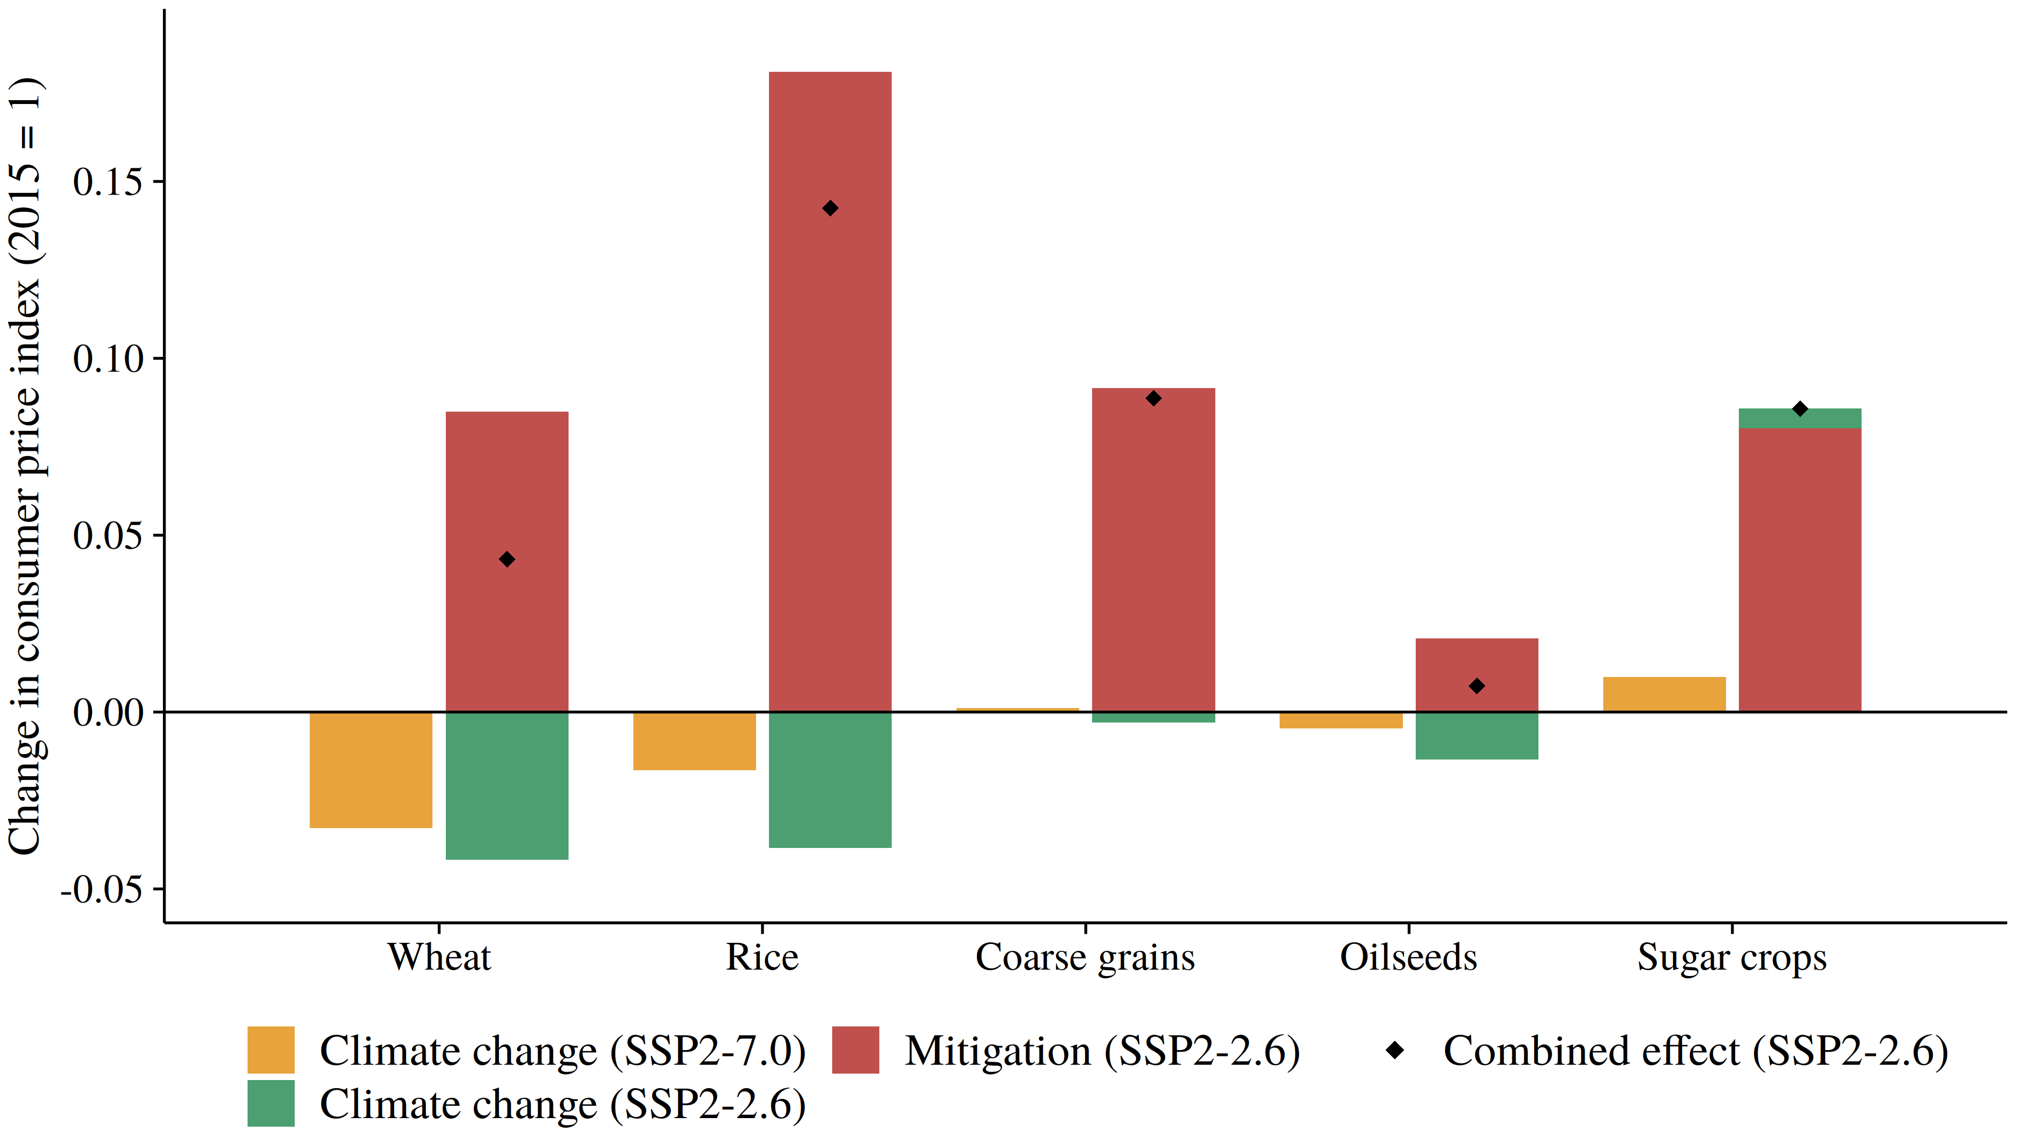
現在までの進捗
消費者価格の変化
緩和策影響は消費者価格を上昇させる向きに働き、RCP2.6の気候変動影響は緩和策影響と比較して小さい。その結果、総合影響は5作物すべてで上昇となる。
図4 2050年における世界平均の作物別消費者価格指数の変化（Baseline比）
各作物の左の棒は Climate change (SSP2-7.0)、右の棒は Climate change (SSP2-2.6) と Mitigation (SSP2-2.6) の積み上げであり、その合計（◆）が Combined effect (SSP2-2.6) にあたる。
Notes:
図5.3は、2050年における世界平均の作物別消費者価格指数の変化を示したものであり、値は2015年を1とする指数の変化量である。緩和策影響は消費者価格を上昇させる向きに働き、米で0.181、粗粒穀物で0.092、小麦で0.085、甘味資源作物で0.080、油糧種子で0.021である。一方、RCP2.6の気候変動影響は緩和策影響と比較して小さく、小麦で0.042、米で0.038の低下である。その結果、総合影響は緩和策影響を大きく受け、5作物すべてで上昇となり、米で0.143、粗粒穀物で0.089、甘味資源作物で0.086、小麦で0.043、油糧種子で0.007である。RCP7.0の気候変動影響は小麦で0.033、米で0.016の低下であり、RCP2.6より小さい。
消費者価格
XPRCIndex (2015 = 1)
wht, RIC, CGR, OSD, SGC
World
図5.3／スライド13

Slide 13
今後の方針
結果として報告すべき事項
・各シナリオで用いた外生収量の値（スライド中図2）
・生産量(図３)、消費者価格（図４）、最終収量、需要、カロリー摂取量、排出量、貿易量、土地利用などの指標の変化（グローバル、地域別、流域別）
・上記指標についてのXia et al. (2026)とのモデル間比較の結果
考察すべき事項
・上記指標について気候変動と緩和策の個別影響を分解して評価し、シナリオ間比較からその推計結果となった理由を考察する。
・Xia et al. (2026)との差異・類似性、およびAIM-ALPHA特有の挙動について、他指標との関連とモデル構造上の特性から要因を分析し、AIM-ALPHAの応答特性を明らかにする。

Slide 14
参考文献
Ainsworth, E. A., & Long, S. P.(2021): 30 years of free‐air carbon dioxide enrichment (FACE): What have we learned about future crop productivity and its potential for adaptation?,Global Change Biology, 27(1), 27–49.
Bey, I., Jacob, D. J., Yantosca, R. M., Logan, J. A., Field, B. D., Fiore, A. M., Li, Q., Liu, H. Y., Mickley, L. J., & Schultz, M. G.(2001): Global modeling of tropospheric chemistry with assimilated meteorology: Model description and evaluation,Journal of Geophysical Research: Atmospheres, 106(D19), 23073–23095.
Fujimori, S., Iizumi, T., Hasegawa, T., Takakura, J., Takahashi, K., & Hijioka, Y.(2018): Macroeconomic Impacts of Climate Change Driven by Changes in Crop Yields,Sustainability, 10(10), 3673.
Fujimori, S., Wu, W., Doelman, J., Frank, S., Hristov, J., Kyle, P., Sands, R., Van Zeist, W.-J., Havlik, P., Domínguez, I. P., Sahoo, A., Stehfest, E., Tabeau, A., Valin, H., van Meijl, H., Hasegawa, T., & Takahashi, K.(2022): Land-based climate change mitigation measures can affect agricultural markets and food security,Nature Food, 3(2), 110–121.
Hasegawa, T., Fujimori, S., Havlík, P., Valin, H., Bodirsky, B. L., Doelman, J. C., Fellmann, T., Kyle, P., Koopman, J. F. L., Lotze-Campen, H., Mason-D’Croz, D., Ochi, Y., Pérez Domínguez, I., Stehfest, E., Sulser, T. B., Tabeau, A., Takahashi, K., Takakura, J., van Meijl, H., … Witzke, P.(2018): Risk of increased food insecurity under stringent global climate change mitigation policy,Nature Climate Change, 8(8), 699–703.
Hatfield, J. L., & Prueger, J. H.(2015): Temperature extremes: Effect on plant growth and development,Weather and Climate Extremes, 10, 4–10.
Jägermeyr, J., Müller, C., Ruane, A. C., Elliott, J., Balkovic, J., Castillo, O., Faye, B., Foster, I., Folberth, C., Franke, J. A., Fuchs, K., Guarin, J. R., Heinke, J., Hoogenboom, G., Iizumi, T., Jain, A. K., Kelly, D., Khabarov, N., Lange, S., … Rosenzweig, C.(2021): Climate impacts on global agriculture emerge earlier in new generation of climate and crop models,Nature Food, 2(11), 873–885.
Mao, J., Paulot, F., Jacob, D. J., Cohen, R. C., Crounse, J. D., Wennberg, P. O., Keller, C. A., Hudman, R. C., Barkley, M. P., & Horowitz, L. W.(2013): Ozone and organic nitrates over the eastern United States: Sensitivity to isoprene chemistry,Journal of Geophysical Research: Atmospheres, 118(19), 11,256-11,268.
Meijl, H. van, Havlik, P., Lotze-Campen, H., Stehfest, E., Witzke, P., Domínguez, I. P., Bodirsky, B. L., Dijk, M. van, Doelman, J., Fellmann, T., Humpenöder, F., Koopman, J. F. L., Müller, C., Popp, A., Tabeau, A., Valin, H., & Zeist, W.-J. van(2018): Comparing impacts of climate change and mitigation on global agriculture by 2050,Environmental Research Letters, 13(6), 064021.
Mills, G., Buse, A., Gimeno, B., Bermejo, V., Holland, M., Emberson, L., & Pleijel, H.(2007): A synthesis of AOT40-based response functions and critical levels of ozone for agricultural and horticultural crops,Atmospheric Environment, 41(12), 2630–2643.
Müller, C., & Robertson, R. D.(2014): Projecting future crop productivity for global economic modeling,Agricultural Economics, 45(1), 37–50.
Nelson, G. C., Valin, H., Sands, R. D., Havlík, P., Ahammad, H., Deryng, D., Elliott, J., Fujimori, S., Hasegawa, T., Heyhoe, E., Kyle, P., Von Lampe, M., Lotze-Campen, H., Mason d’Croz, D., van Meijl, H., van der Mensbrugghe, D., Müller, C., Popp, A., Robertson, R., … Willenbockel, D.(2014): Climate change effects on agriculture: Economic responses to biophysical shocks,Proceedings of the National Academy of Sciences, 111(9), 3274–3279.

Slide 15
参考文献
Nelson, G. C., Van Der Mensbrugghe, D., Ahammad, H., Blanc, E., Calvin, K., Hasegawa, T., Havlik, P., Heyhoe, E., Kyle, P., Lotze-Campen, H., Von Lampe, M., Mason d’Croz, D., Van Meijl, H., Müller, C., Reilly, J., Robertson, R., Sands, R. D., Schmitz, C., Tabeau, A., … Willenbockel, D.(2014): Agriculture and climate change in global scenarios: why don’t the models agree,Agricultural Economics, 45(1), 85–101.
O’Neill, B., van Aalst, M., Zaiton Ibrahim, Z., Berrang Ford, L., Bhadwal, S., Buhaug, H., Diaz, D., Frieler, K., Garschagen, M., Magnan, A., Midgley, G., Mirzabaev, A., Thomas, A., & Warren, R.(2022): Key Risks Across Sectors and Regions,In Climate Change 2022: Impacts, Adaptation and Vulnerability (pp. 2411–2538)Cambridge University Press.
Parmesan, C., Morecroft, M. D., Trisurat, Y., Adrian, R., Anshari, G. Z., Arneth, A., Gao, Q., Gonzalez, P., Harris, R., Price, J., Stevens, N., & Talukdar, G. H.(2022): Terrestrial and Freshwater Ecosystems and Their Services,In Climate Change 2022: Impacts, Adaptation and Vulnerability (pp. 197–377)Cambridge University Press.
Parrella, J. P., Jacob, D. J., Liang, Q., Zhang, Y., Mickley, L. J., Miller, B., Evans, M. J., Yang, X., Pyle, J. A., Theys, N., & Van Roozendael, M.(2012): Tropospheric bromine chemistry: implications for present and pre-industrial ozone and mercury,Atmospheric Chemistry and Physics, 12(15), 6723–6740.
Popp, A., Calvin, K., Fujimori, S., Havlik, P., Humpenöder, F., Stehfest, E., Bodirsky, B. L., Dietrich, J. P., Doelmann, J. C., Gusti, M., Hasegawa, T., Kyle, P., Obersteiner, M., Tabeau, A., Takahashi, K., Valin, H., Waldhoff, S., Weindl, I., Wise, M., … Vuuren, D. P. V.(2017): Land-use futures in the shared socio-economic pathways,Global Environmental Change, 42, 331–345.
Seneviratne, S. I., Zhang, X., Adnan, M., Badi, W., Dereczynski, C., Di Luca, A., Ghosh, S., Iskandar, I., Kossin, J., Lewis, S., Otto, F., Pinto, I., Satoh, M., Vicente-Serrano, S. M., Wehner, M., & Zhou, B.(2021): Weather and Climate Extreme Events in a Changing Climate,In Climate Change 2021: The Physical Science Basis (pp. 1513–1766)Cambridge University Press.
Stehfest, E., Van Zeist, W.-J., Valin, H., Havlik, P., Popp, A., Kyle, P., Tabeau, A., Mason-D’Croz, D., Hasegawa, T., Bodirsky, B. L., Calvin, K., Doelman, J. C., Fujimori, S., Humpenöder, F., Lotze-Campen, H., Van Meijl, H., & Wiebe, K.(2019): Key determinants of global land-use projections,Nature Communications, 10(1), 2166.
Totake, R., Yoshida, H., Hasegawa, T., Tsuchiya, K., & Fujimori, S.(2026): AIM-ALPHA v1.0: A partial equilibrium model of global agriculture and land use at basin-level resolution.
Van Dingenen, R., Dentener, F. J., Raes, F., Krol, M. C., Emberson, L., & Cofala, J.(2009): The global impact of ozone on agricultural crop yields under current and future air quality legislation,Atmospheric Environment, 43(3), 604–618.
von Lampe, M., Willenbockel, D., Ahammad, H., Blanc, E., Cai, Y., Calvin, K., Fujimori, S., Hasegawa, T., Havlik, P., Heyhoe, E., Kyle, P., Lotze-Campen, H., Mason d’Croz, D., Nelson, G. C., Sands, R. D., Schmitz, C., Tabeau, A., Valin, H., van der Mensbrugghe, D., & van Meijl, H.(2014): Why do global long-term scenarios for agriculture differ? An overview of the AgMIP Global Economic Model Intercomparison,Agricultural Economics, 45(1), 3–20.
Xia, S., Hasegawa, T., Jansakoo, T., Mason-D’Croz, D., Tsuchiya, K., Fujimori, S., Chepeliev, M., Kozicka, M., Mishra, A., Van Zeist, W.-J., Zhao, X., De Lange, T., Diniz Oliveira, T., Doelman, J. C., Gibson, M., Havlík, P., Herrero, M., Kumar, I., Ochi, Y., … Wiebe, K.(2026): Ozone pollution reduction partially offsets the negative impact of climate change mitigation efforts on global hunger,Nature Food, 7(4), 356–368.

Slide 16
Appendix
作物モデル
作物モデルは、気候条件を入力として、作物ごとの収量変化を推計するモデルである。本研究ではXia et al. (2026)による推計結果を用いる。
同研究では、AgMIPのサブプロジェクトであるGGCMI（Global Gridded Crop Model Intercomparison）Phase 3による複数の作物モデルのアンサンブルを用いて、トウモロコシ、米、小麦、大豆の4作物について0.5°×0.5°のグリッドごとの収量変化を推計している。
この収量変化は、地表オゾンによる収量損失と合算され、AIM-ALPHAへの入力となる。作物モデルの詳細はJägermeyr et al. (2021)に記載されている。

Slide 17
Appendix
GEOS-Chem
GEOS-Chemはハーバード大学が中心となって開発した大気化学輸送モデルである。全球を三次元のグリッドに区切り、グリッド内部の化学反応とグリッド間の物質輸送を計算することで、大気中の物質濃度を推計する。
モデル内部ではNOx、VOC、OH、CH4などを含む100種類以上の化学種による化学反応が計算される。
本研究では、Xia et al. (2026)と同様の気象データと大気汚染物質の排出量を入力とし、地表オゾン濃度を2°×2.5°の水平解像度で推計する。
地表オゾンの生成・蓄積は、大気汚染物質である二酸化窒素（NO₂）の光解離を受けて、VOCや空気中の酸素が連鎖的に反応することで説明される。

Slide 18
Appendix
作物収量損失関数
作物収量損失関数は、オゾン曝露量から作物ごとの相対収量損失を算出する関数である。オゾン曝露量の指標にはAOT40（Accumulated Ozone exposure over a Threshold of 40 ppbv）を用いる。
AOT40は、生育期間の3か月間について、日中（8時から19時59分）の毎時オゾン濃度のうち閾値40 ppbvを超過した分をグリッドごとに積算した値である。
AOT40 = Σ_{i=1}^{n} max([O₃]_{i} − 40, 0) (3.1)
相対収量損失は、AOT40を入力とする曝露反応関数（Exposure–Response Function: ERF）によって算出する。
RYL_{c} = a_{c} ⋅ AOT40 (3.2)
なお、AOT40についてはMills et al. (2007)、曝露反応関数についてはVan Dingenen et al. (2009)に詳細が記載されている。

Slide 19
背景
収量変化のその他の要因
収量の変化は温暖化以外によっても引き起こされる。
特定の作物種では二酸化炭素濃度が高まると、収量が向上する（施肥効果）ことが知られている。(Ainsworth & Long, 2021)
地表オゾン濃度が高まると、その場所の収量は低下する。これは、植物に吸収されたオゾンが内部で組織を酸化し、生育を妨げることによる。(Xia et al., 2026)

Slide 20
結果・考察
結果として報告すべき事項
  各シナリオで用いた外生収量の値を報告する。
  生産量、消費者価格、最終収量、需要、カロリー摂取量、排出量、貿易量などの指標について、グローバルもしくは地域、流域別に結果として報告する。
  Xia et al. (2026)の推計を用いて各指標のモデル間比較を行い、推計結果の差異を報告する。
考察すべき事項
  AIM-ALPHAによる推計結果から、気候変動及び緩和策の個別影響を評価する。また、シナリオ間の比較を行い、そのような推計結果となった理由を考察する。
  AIM-ALPHA特有の挙動が観察された場合、その指標と他指標との関連性やAIM-ALPHAの構造上の特性をもとに、その挙動の要因を分析する。

